Slide 1
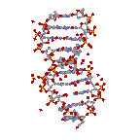
Tudomány és Művészet Kórélettan V (VI)
2018/2019 I. félév
Egy fecske nem csinál nyarat – Vagy mégis?
Prof. Dr. Rosivall László
Semmelweis Egyetem, Kórélettani Intézet
Elméleti és Transzlációs Orvostudományi Doktori Iskola
Nemzetközi Nephrológiai Kutató és Képző Központ
Teheráni Orvostudományi Egyetem

Slide 2
Jó? Rossz? Hová vezet?
11 éves unokám panasza!

Slide 3
Tartalom:
A. Rosivall László
Miért a szerda esti boldog órák?!
Mi dolgunk a Világban - Nyarat csinálni vagy nem?
Csorba professzor bemutatása
B. Csorba László
Rudolf trónörökös öngyilkossága és a történelem

Slide 4
Tudomány és Művészet Kórélettana V.
Szabadon választható kreditpontos tantárgy (heti 2 x 45 perc, 2 kredit)
2018/2019 tanév, I. félév
Kórélettani Intézet, Semmelweis Egyetem
Cél:
oktatási palettánk bővítése
empátiás készség növelése
új típusú értelmiség nevelése
A tudomány és a művészet, az alkotás és az egészség, a hangok, a színek, a formák, a mozgás és a gyógyítás elválaszthatatlanok, összefüggő bonyolult hálózaton keresztül nagy egységet, az életet alkotják, melyet mindnyájunknak folyamatosan tanulnunk kell.
A hallgatókat nemcsak részvételre, különleges és egyedülálló élményre hívjuk, hanem arra is, hogy gondolataikkal, ötleteikkel, tehetségükkel, azaz aktív közreműködésükkel járuljanak hozzá a tantárgy további fejlődéséhez.
Miért a szerda esti boldog órák?!

Slide 5
2018.09.19. 16:45-18:15
1. Rudolf trónörökös öngyilkossága és a történelem (Csorba László történész)
Egy fecske nem csinál nyarat – vagy még is? Rosivall László)
2018.09.26. 16:45-18:15
2. Mindennapi evolúció (Szathmáry Eörs akadémikus)
Hová fejlődik az emberiség? (bevezető előadás Rosivall László)
2018.10.03. 16:45-18:15
3. A magyarok lazák vagy kötöttek (Fülöp Márta egyetemi tanár)
Miért marad magára a magyar? (bevezető előadás Rosivall László)
2018.10.10. 16:45-18:15
4. A Magyar Orvosi Nyelv múltja, jelene és jövője (Bősze Péter szülész-nőgyógyász)
Fordítógépek – vagy angol mindenkinek? (bevezető előadás Rosivall László)
2018.10.17. 16:45-18:15
5. Az építészet, az ember és környezetének harmóniája, avagy környezettudatos építés tegnap ma holnap (Józsa Tamás építész)
Mekkora az ideális élettér? (bevezető előadás Rosivall László)
2018.10.24. 16:45-18:15
6. Madarakért élni (Déri János állatorvos)
Állati kötődések (bevezető előadás Rosivall László)
2018.10.31. 16:45-18:15
7. Cseppektől a borászatig, múlt, jelen és jövő (Béres József vegyész)
Igyunk, vagy ne igyunk, ez itt a kérdés (bevezető előadás Rosivall László)

Slide 6
2018.11.07. 16:45-18:15
8. Wekerle az emberléptékű lakótelep titkai (Nagy Gergely építész)
Kerítés vagy nem kerítés? (bevezető előadás Rosivall László)
2018.11.14. 16:45-18:15
9. Informális kommunikáció csoportokon belül és között (Szvetelszky Zsuzsa szociálpszichológus)
Csak sokszor kell mondani (bevezető előadás Rosivall László)
2018.11.21. 16:45-18:15
10. Környezetpszichológia az egészségügyben és mindennapjainkban (Dull Andrea egyetemi tanár)
A tervezők felelőssége (bevezető előadás Rosivall László)
2018.11.28. 16:45-18:15
11. Kutatás és publikációs etika (Makara Gábor akadémikus)
Publikálni vagy nem publikálni? Ez itt a kérdés (bevezető előadás Rosivall László)
2018.12.05. 16:45-18:15
12. A mesterséges intelligencia (Szegedy Balázs matematikus)
Jaj a legyőzötteknek! – A győztes mindent visz! (bevezető előadás Rosivall László)
2018.12.12. 16:45-18:15
13. Van-e genetikailag kódolt zsidó-muszlim gyűlölet? (Weisz Péter főigazgató, Assani Omar orvosigazgató)
Milyen az ember? Ilyen az ember! (bevezető előadás Rosivall László)
Vizsga

Slide 7
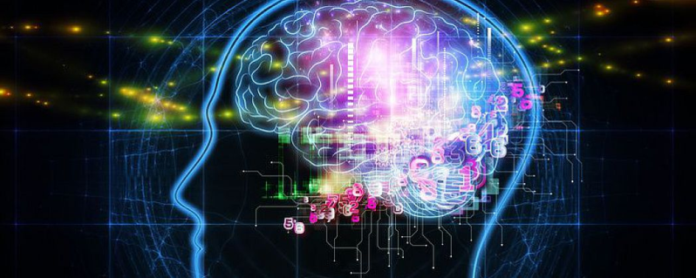
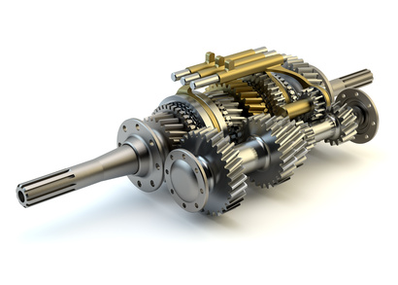
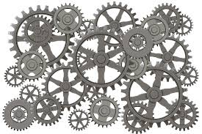
2. Mi dolgunk a Világban - Nyarat csinálni vagy nem?
Nyomot hagyni?
Fogaskerék lenni?

Slide 8
Nyomot hagyni? Nyarat csinálni?
Kérdés, nagy rendszerekben
Lehet-e egyénileg változtatni?
Lehet-e egy személyben hatni?
Lehet-e önállóság, egyéni út?
Mennyire kell alkalmazkodni?
Mennyire kell besimulni?
Érdemes-e saját módon élni, gondolkozni?
A kilógó fejek mutathatnak utat?
A kilógó fejeket úgyis levágják?

Slide 9
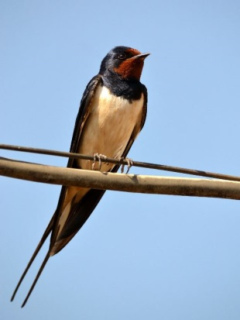
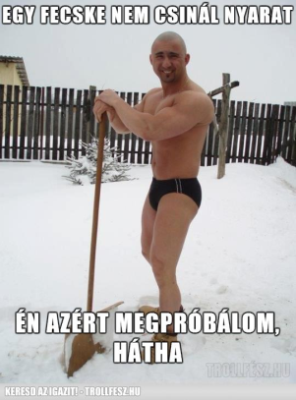
„Egy fecske nem csinál nyarat” - közmondás értelme
„Egyetlen esemény még nem utal egyértelműen egy konkrét folyamatra.”
„Egyetlen ember nem tud egész közösségre terjedő változásokat létrehozni.”
„Egyetlen jelből nem lehet valaminek a megvalósulására, eljöttére következtetni.”
„ Egy ember nem elegendő ahhoz, hogy valamiben gyökeres változás következzék be.”
„Nem a fecske csinálja a nyarat.”
„Nem a fecske csinálja, ahogy meg is egyeztetek...
Ha pedig elfogadjuk, hogy mégis, akkor mindig van egy első
fecske, aki elkezdi csinálni.

Slide 10
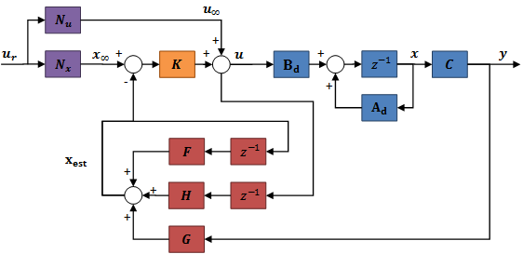
Vajon világosan látjuk, érzékeljük-e a rendszereket, melyekben élünk?
Rendszer
Biológiai
Társadalmi
Politikai
Meteorológiai
Gazdasági
Vízelvezető
Csatorna
Elektromos
Biztosítás, stb.
Működés
Szabályozás
Hatás
Irányítás
Befolyásolás
Gátlás
Stimulálás
Fejlesztés
Rombolás,
Építés, stb.

Slide 11
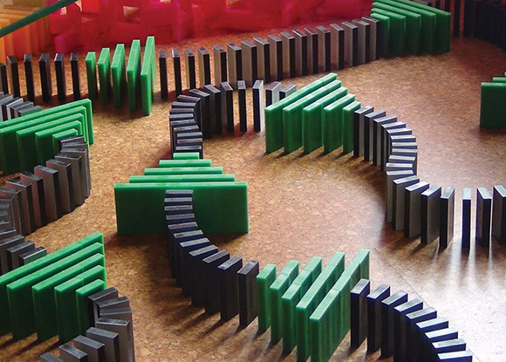
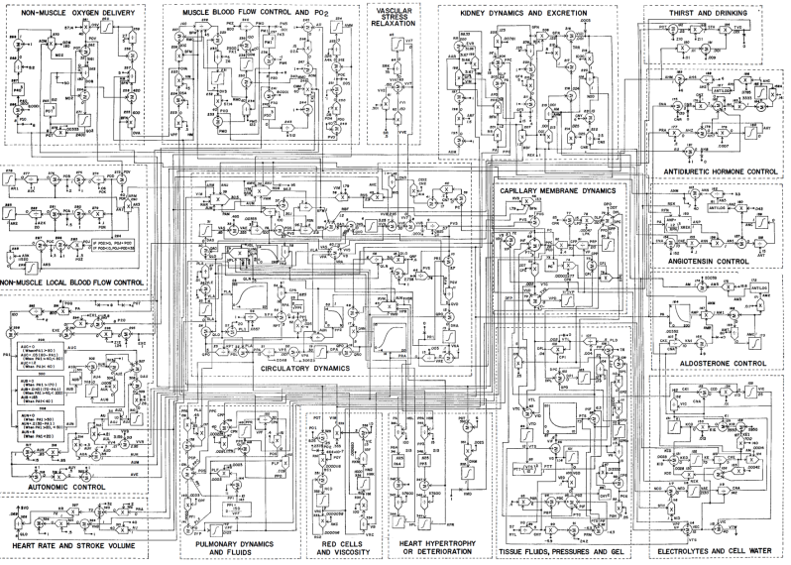
Mi a rendszer!?
„A rendszer (egyszerű, zárt, nyílt, szervezett, tervezett, hierarchikus, egyszerű, bonyolult, tb.) egymással kölcsönhatásban álló elemek olyan együttese, amelyre bizonyos rendszertörvények alkalmazhatók. Az elem a rendszer olyan része, összetevője, amelyet az egész vizsgálata érdekében célszerű megkülönböztetni." Ludwig von Bertalanffy
Rendszerelmélet: a jelenségek megjelenítésével, a rendszerek struktúráinak és viselkedésmódjainak egyezéseivel, mindezek modellezésével foglalkozik
Bonyolult rendszer, hipertónia
pathomechanizmusa Guyton szerint
Speculations on salt and the genesis of arterial hypertension, Jens Titze, Friedrich C. Luft, KI, 2017)
Egyszerű rendszer, állított dominók,
kiszámítható, könnyű előrejelzés

Slide 12
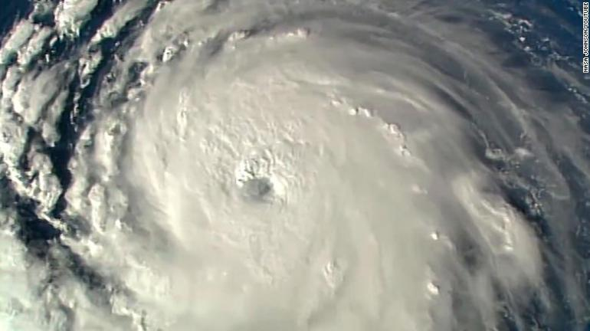
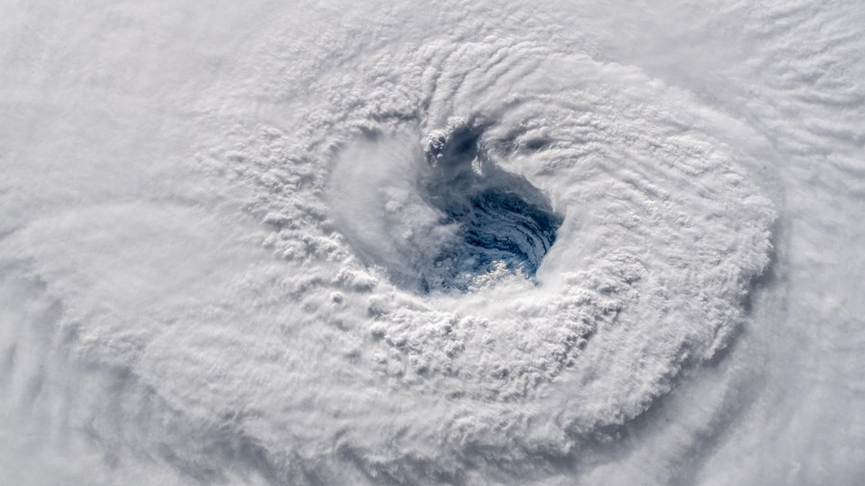
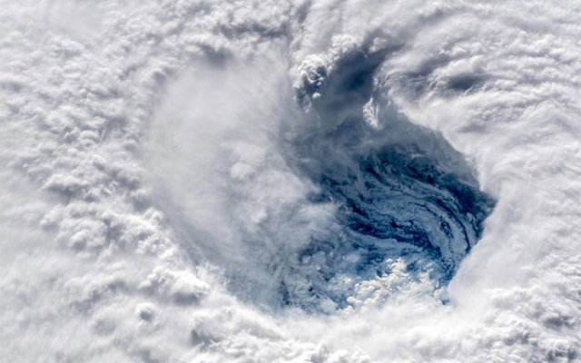
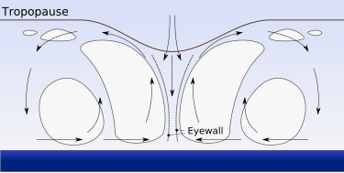
Florence Hurrikán
Bonyolult rendszer, de hol van ez a biológiai rendszerek bonyolultságától
A trópusi ciklon olyan, általában több száz kilométer átmérőjű légköri képződmény (felhőörvény), amelyben a légnyomás a középpontban a legalacsonyabb és belülről kifelé haladva nő. Mozgása ciklonális, vagyis az északi féltekén az óramutató járásával ellentétesen

Slide 13
Szegény meteorológusok
Szegény orvosok
Átmeneti időszak
Kutatás évszázada – A tudomány évszázada

Slide 14
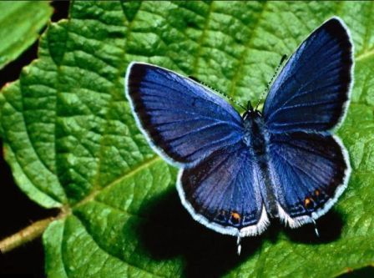
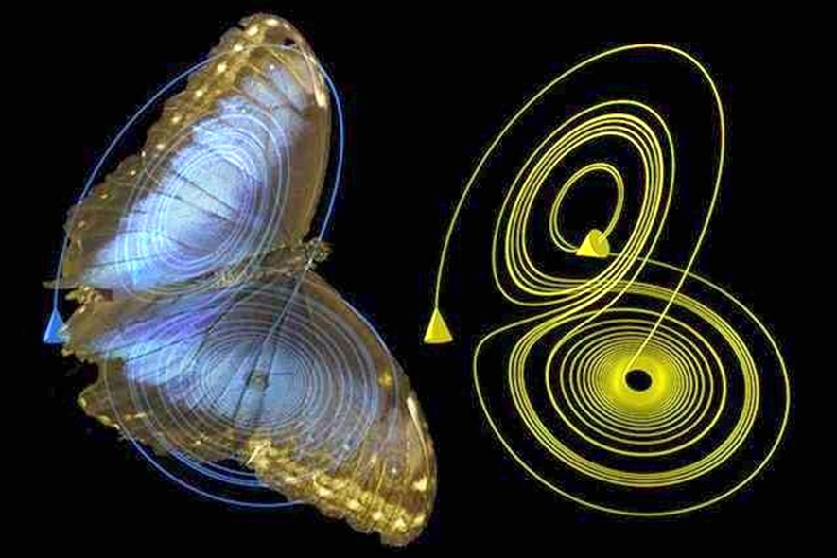
Egy pillangó / egy orvostanhallgató szárny csapása még nem kavar vihart
Vagy mégis?

Slide 15
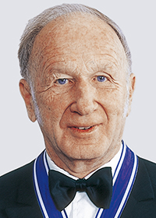
A káoszelmélet olyan dinamikai rendszerekkel foglalkozik, amelyek viselkedése az őket meghatározó törvényszerűségek ellenére sem jelezhető hosszú időre előre. Az ilyen rendszerek érzékenyek a kezdőfeltételekre. A sok összetevőből álló rendszerek - mint például a légköri jelenségek vagy a tektonikai folyamatok - kiszámítatlansága régóta ismert.
Edward Lorenz 1963-ban publikálta első tanulmányát az előre nem látható, véletlenszerű viselkedésekről. Később James A. Yorke amerikai matematikus a káosz nevet adta a teóriának, amely alapvetően megváltoztatta a világról alkotott képet. Sokan, Einstein relativitáselmélete és Heisenberg kvantummechanikája mellé sorolva, a 20. század harmadik forradalmi tudományos vívmányának tekintik.
Edward Lorenz (1928-2008) matematikus, meteorológus a káoszelmélet megalkotója.
2008. Index

Slide 16
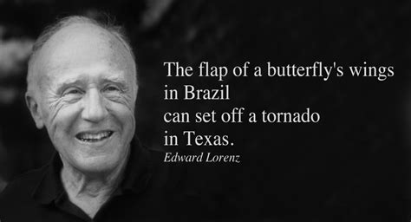
Kezdetben egy sirály metaforáját használta elképzelésére, amely később a pillangó-hatás nevet kapta. 1972-ben ugyanis a következő címet adta egy tudományos beszédének: "Előrejelezhetőség: képes-e egy pillangó brazíliai szárnycsapása Texasban tornádót kiváltani?". Előadásának végén Lorenz a saját kérdésére igenlő elvi választ adott.

Slide 17
Nagy kérdés
Vajon a történelmet egy ember megváltoztathatja?!
Vagy minden determinált? !
Mi határozza meg a történelmi eseményeket?
A gazdasági helyzet?
A politikai akarat?
Az emberek gondolkodása?
A tömegek akarata?
A hősök, vagy akik gondolják?
Az önként vállalkozók?
A kinevezett vezetők?
Mindig a többség?
Néha a kisebbség

Slide 18
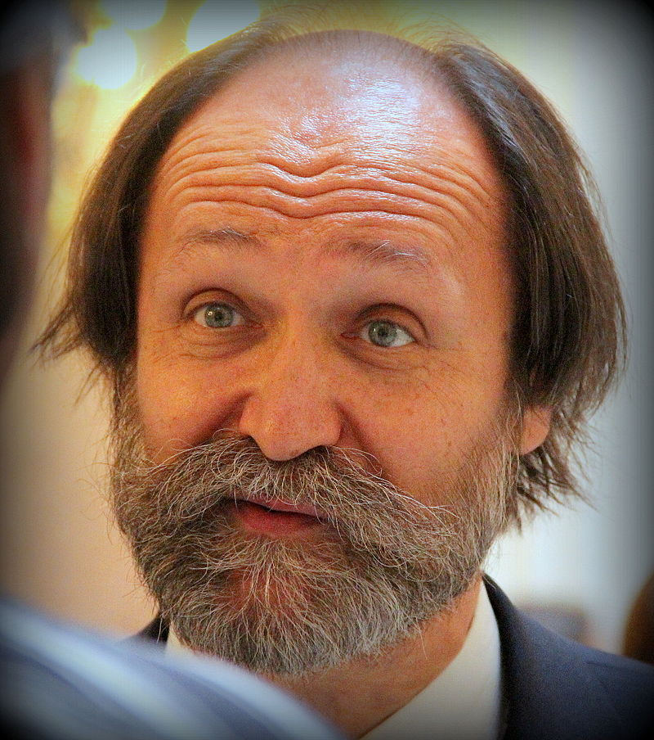
Egyetem: ELTE BTK 1973-1979
Munkahelyek:
1979-1991: MTA Filozófiai Kutató Int.
1991– ELTE-BTK Művelődéstörténeti tanszékének docense
1992–1993: Indianai Egyetem, vendégprofesszor
1998-2003: Római Magyar Akadémia tudományos igazgatója, 2003-2007 között igazgatója volt.
2007: MTA Történelemtudományi Intézetének igazgató-helyettese.
2010-2016: Magyar Nemzeti Múzeum főigazgatója
Dr. Csorba László
(ükapja: Barabás Miklós)
egyetemi tanár, MTA doktora

Slide 19
Olasz Köztársasági Érdemrend lovagkeresztje (2002)
A Magyar Köztársasági Érdemrend lovagkeresztje (2006)
Józsevárosi Becsületkereszt (2012)
Széchenyi Társaság díja (2013)
A Magyar Érdemrend középkeresztje (2015)

Slide 20
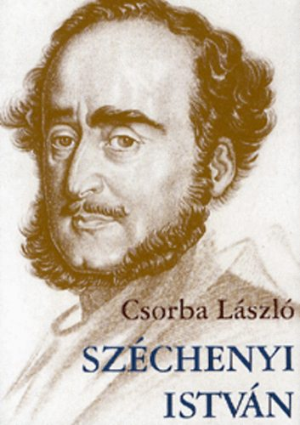
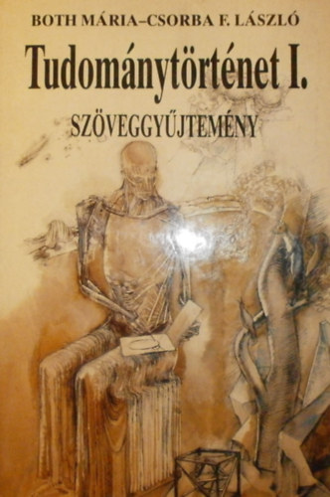
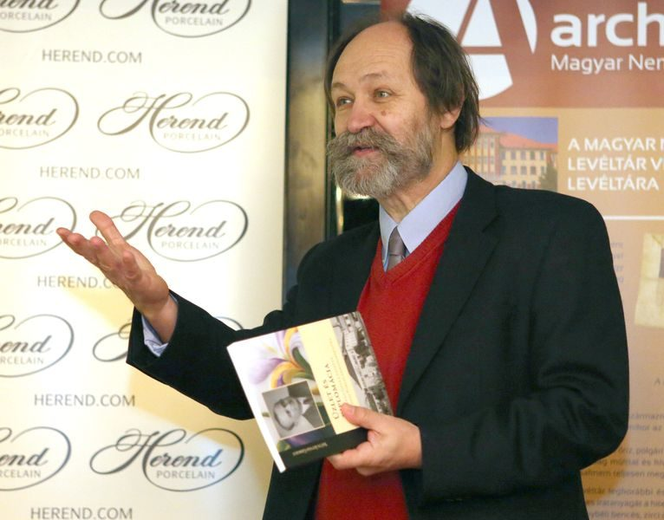
Könyveim...

Slide 21
Művei
Garibaldi élete és kora (1988)
A tizenhárom aradi vértanú (1989)
Széchenyi István (1991, 2001)
Az Országház (Sisa Józseffel, Szalay Zoltánnal, 1993)
A Kossuth-emigráció fényképeskönyve (1994)
Kastélyok és mágnások (Baji Etelkával, 1995, 2006)
Szegedy-Maszák Aladár: Az ember ősszel visszanéz... Egy volt diplomata emlékirataiból. I-II. (1996)
Az első felelős magyar kormány képeskönyve (1998)
Reform és forradalom, 1790–1849 (Velkey Ferenccel, 1998)
Teleki László (1998)
A vallásalap "jogi természete". Az egyházi vagyon problémája a polgári átalakulás korának Magyarországán 1782-1918 (1999)
A 19. század története (2000)
Magyar emlékek Itáliában. (2002)
Magyar emlékek Itáliában; Benda Foto, Bp., 2003
Ricordi ungheresi in Italia; Benda Foto, Bp., 2003
Az Országház; szöveg Csorba László, Sisa József, fotó Szalay Zoltán; Képzőművészeti, Bp., 2010
Széchenyi Döblingben; Kossuth, Bp., 2016 (A magyar történelem rejtélyei)

